Slide 1
Audit Carrefour
Magasin: KSOUR ESSEF
Le 17/10/2017
M. Bilel HAMDI

Slide 2
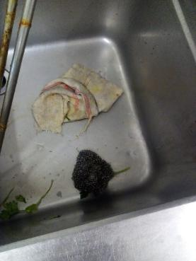
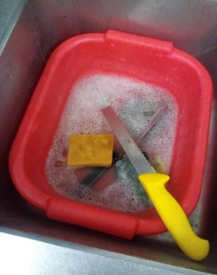
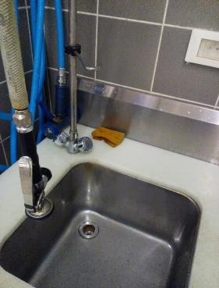
Utilisation d’un grattoir métallique et d’éponges dans les plonges du traiteur et de la poissonnerie.

Slide 3
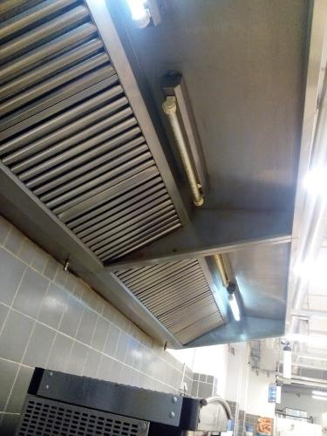
Les lampes étaient non fonctionnelles et dépourvues de leurs caches.
Leur emplacement favorise l’accumulation des souillures.

Slide 4
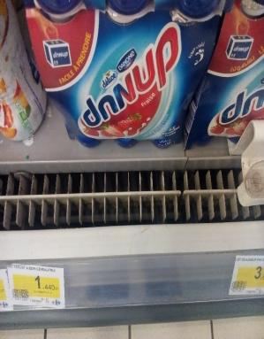
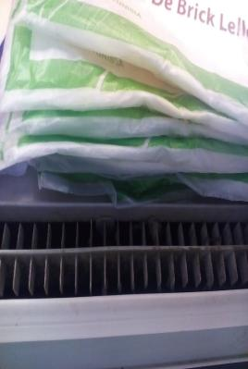
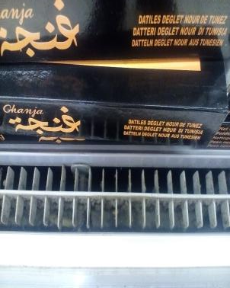
Les grilles d’aération étaient souillées au niveau des meubles des yaourts, des Brick et des dattes

Slide 5
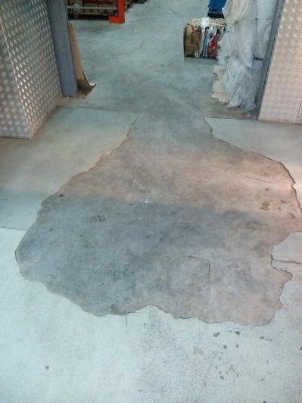
Le sol était écaillé à l’entrée de la réserve.

Slide 6
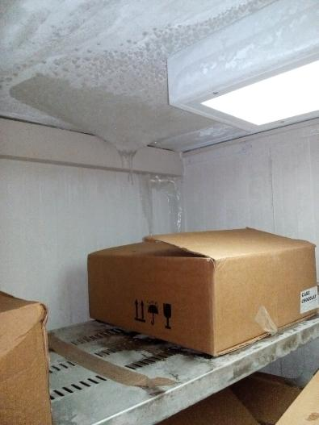
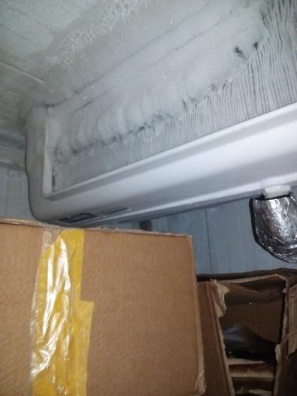
Chambre froide négative: présence de givres

Slide 7
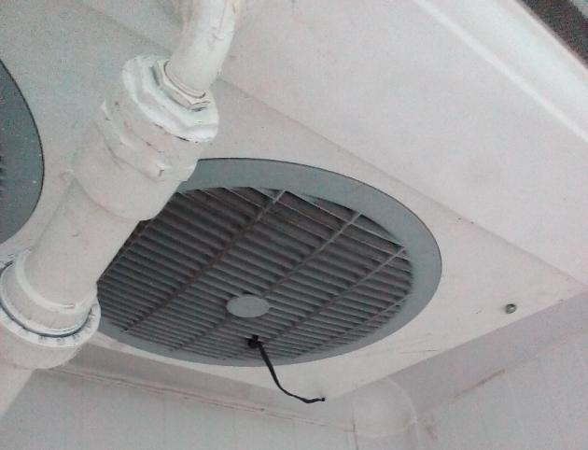
La grille de l’évaporateur du sas de décongélation du terminal de cuisson était souillée.

Slide 8
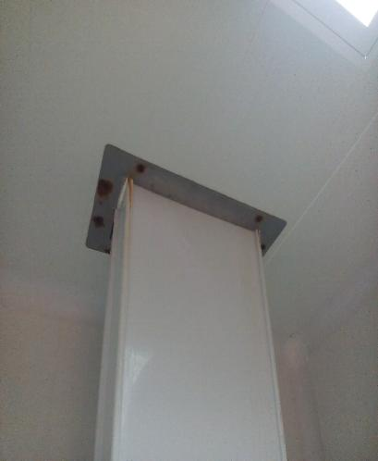
Présence de rouille au niveau des vis de fixation du canal à glaces.

Slide 9
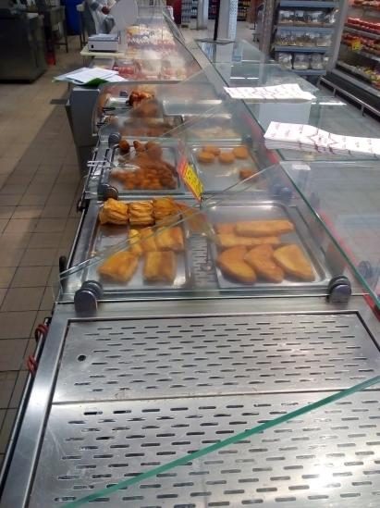
Traiteur: le meuble n’assure pas une protection parfaite des préparations contre les contaminations.

Slide 10
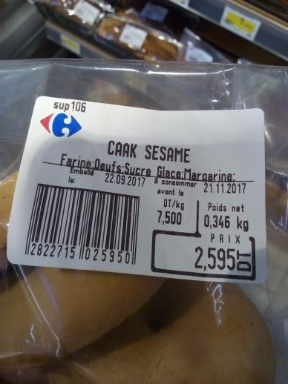
Le caak aux anis était étiqueté par une étiquette de caak aux sésames.

Slide 11
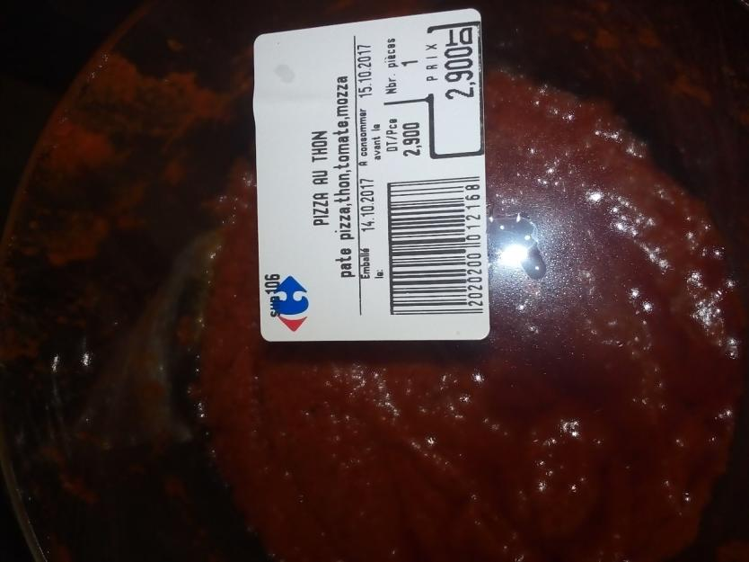
La durée de vie de 2 jours de conserve de Hérissa était dépassée.

Slide 12
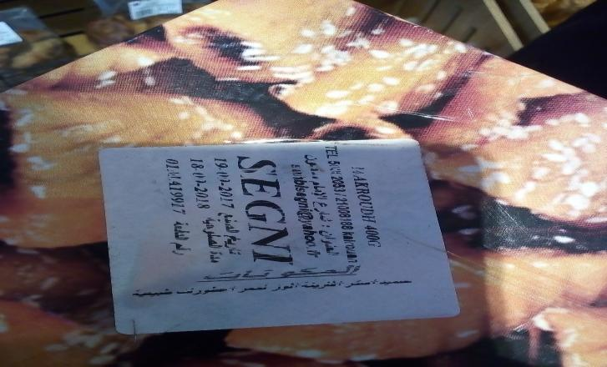
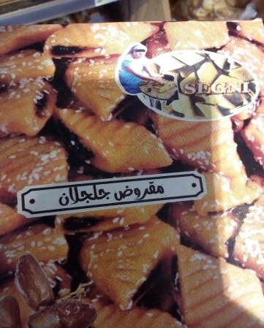
Les 3 types de Makroudh de Segni (simple, aux sésames et aux amandes) comportaient la même étiquette (même liste des ingrédients) que celle de Makroudh aux amandes.

Slide 13
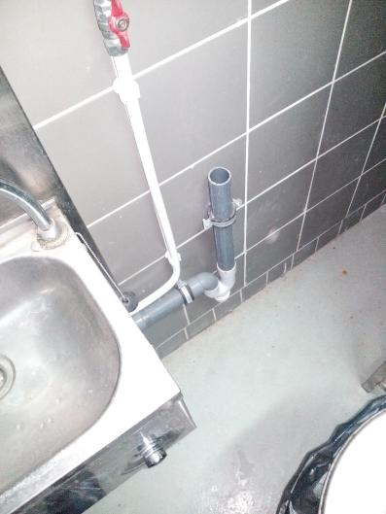
L’étanchéité de la canalisation n’était pas assurée au niveau du terminal de cuisson.

Slide 14
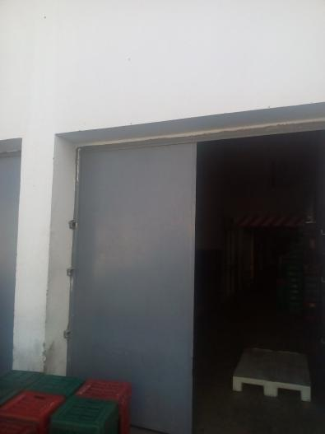
Quai de réception: la protection n’est pas assurée

Slide 15
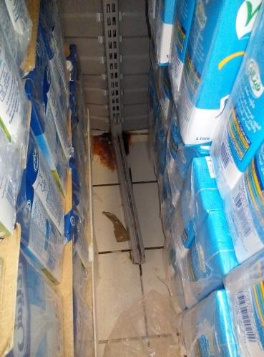
Présence de fuites d’eau au niveau de la chambre froide de la poissonnerie vers l’intérieur du magasin

Slide 16
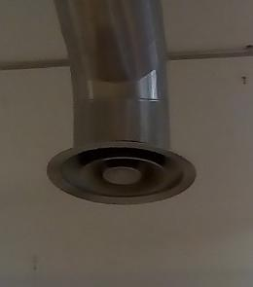
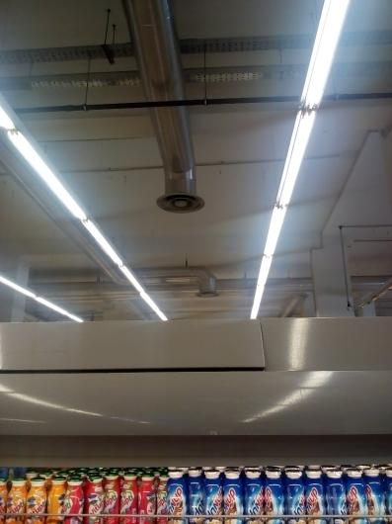
Accumulation des souillures au niveau des canalisations et des extracteurs à l’intérieur du magasin.

Slide 17
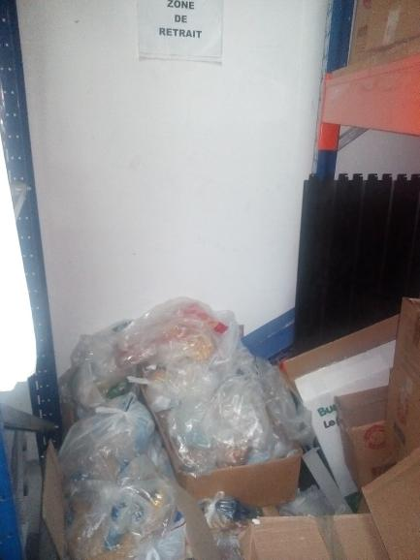
Les produits retours étaient entreposés dans la zone des retraits.

Slide 18
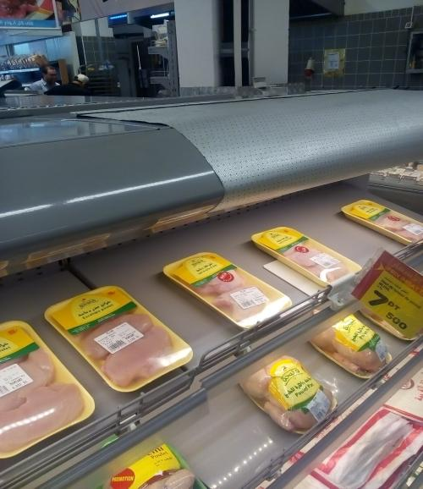
Le système de fermeture automatique des rideaux du meuble d’exposition des volailles PLS était abîmé.

